Slide 1

Chapter 0-2
Code Editor와 IDE
WHATEVER YOU WANT, MAKE IT REAL.
박지호

Slide 2
목표 | Code Editor와 IDE
Code Editor와 IDE
Visual Studio Code
Intellij IDEA Community Edition
{
}

Slide 3
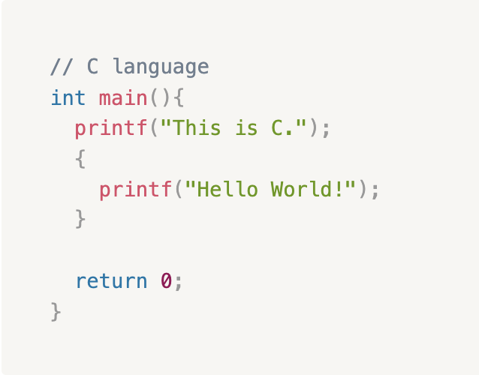
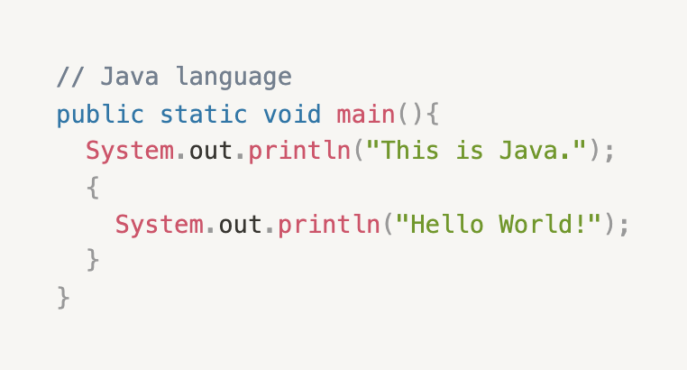
강의 | Code Editor와 IDE
언어마다 문법이나 어휘가 조금씩 다르다.

Slide 4


강의 | Code Editor와 IDE
Java 코드를 실행하기 위한 프로그램
Java 코드를 효율적으로 작성하기 위한 도구
Code Editor
IDE

Slide 5



강의 | Code Editor와 IDE
대표적인 Code Editor들
프로그래밍 언어에 따라 문법 검증 및 편집 편의성 제공

Slide 6




강의 | Code Editor와 IDE
대표적인 IDE들
사용하는 언어 및 프레임워크에 따라 다양한 기능 제공

Slide 7
강의 | Code Editor와 IDE
IDE
Code Editor

